Slide 1




YASSI GEOMETRIK SHAKLLAR PERIMETRI VA YUZI MAVZUSINI O‘QITISH METODIKASI

Slide 2
Reja:
1. Yassi geometrik shakllar perimetri va yuzi mavzularini o‘qitish.
Earth
2. “AHA! MATEMATIKA” darsligida yassi geometrik shakllar perimetri va yuzi mavzularini o‘qitish.
3. Uchburchak va to‘rtburchaklarning perimetri va yuzini topish mavzularini o‘qitishda samarali metodlar tanlash.

Slide 3

Yassi geometrik shakllar perimetri va yuzi mavzularini sinflar kesimida o‘qitish haqida qanday ma’lumotga egasiz?

Slide 4
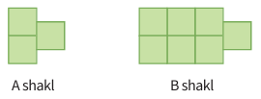
1. A va B shakllar bir xil o‘lchamdagi kvadratlardan tashkil topgan bo‘lib, A shaklning perimetri 60 cm. B shaklning perimetrini toping.

Slide 5
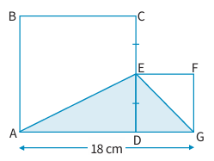
2. Quyidagi shakl ikkita ABCD va EFGD kvadratlardan tashkil topgan. AG = 18 cm va CE = ED. ADG – to‘g‘ri chiziq. AEG uchburchakning yuzini toping.

Slide 6
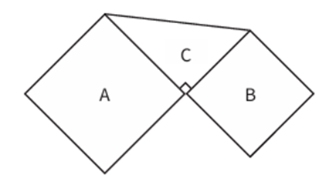
3. Quyidagi shakl ikkita A va B kvadrat hamda bitta C to‘g‘ri burchakli uchburchakdan tashkil topgan. A kvadratning yuzi 81 cm² va B kvadratning yuzi 49 cm² ga teng. C uchburchakning yuzini toping.

Slide 7
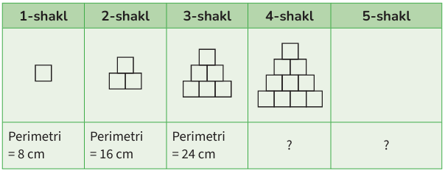
4. Quyidagi shakllar bir xil kvadratlardan tashkil topgan. Har bir kvadratning tomoni 2 cm ga teng. 1-, 2- va 3-shakllarning perimetrlari berilgan.
a) 5-shaklni chizing.
b) 4- va 5-shakllarning perimetrini toping.
c) 100-shakl nechta kvadratdan iborat bo‘ladi?

Slide 8
Har bir guruhga tanlangan mavzu bo‘yicha dars texnologik xaritasi tuzish
To‘g‘ri to‘rtburchak va uchburchaklardan tuzilgan murakkab shakllarning yuzi
Murakkab shaklning yuzi va perimetri
1
2
3
4
Uchburchakning yuzini topish
Doira yuzi. Yarim va chorak doira yuzi

Slide 9
01
Topshiriqni bajarish jarayonida qanday qiyinchiliklarga duch keldingiz?
02
Guruhda ishlashning afzalliklari nimada?
03
Topshiriqni bajarish jarayonida nimalarni o‘rgandingiz?

Slide 10
E’TIBORINGIZ UCHUN RAHMAT!

